Slide 1


Khởi động

Slide 2
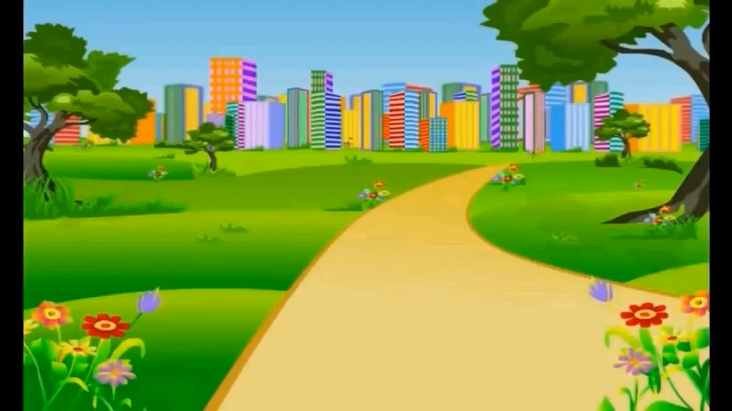


Slide 3





Slide 4

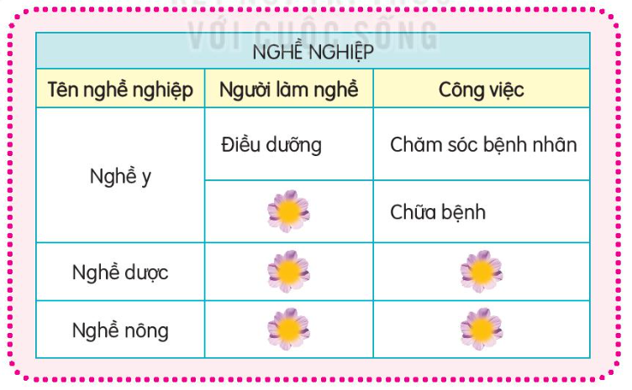
Bài 1: Tìm các từ ngữ phù hợp với các cột trong bảng.

Slide 5




Thảo luận nhóm 4

Slide 6




Slide 7
Bác sĩ
Dược sĩ
Bảo quản, lưu trữ, cung cấp thuốc….
Nông dân
Trồng lúa, trồng hoa màu, chăn nuôi

Slide 8


Slide 9
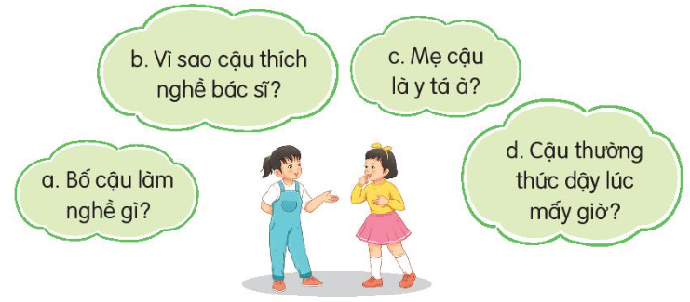
Bài 2. Tìm từ được dùng để hỏi trong mỗi câu dưới đây:
M: Câu a: Từ để hỏi là từ “gì”

Slide 10


Nhiệm vụ: Đọc kĩ các câu và dựa vào câu mẫu thảo luận theo
nhóm đôi để tìm từ được dùng để hỏi

Slide 12
b
Vì sao cậu thích nghề bác sĩ?
c
Mẹ cậu là y tá à?
d
Cậu thường thức dậy lúc mấy giờ?

Slide 13
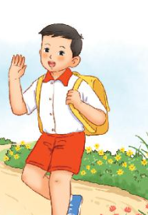

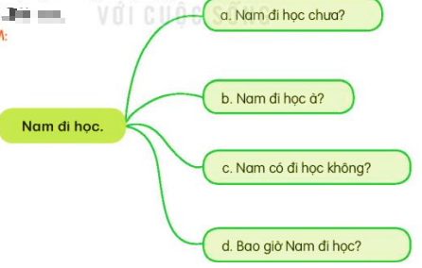
Bài 3: Chuyển những câu kể dưới đây thành câu hỏi.
a. Nam đi học.
b. Cô giáo vào lớp.
c. Cậu ấy thích nghề xây dựng.
d. Trời mưa.

Slide 14
b. Cô giáo vào lớp
- Cô giáo vào lớp chưa?
- Cô giáo vào lớp ạ?
- Cô giáo có vào lớp không?
- Bao giờ cô giáo vào lớp?
c. Cậu ấy thích nghề xây dựng
- Cậu ấy thích nghề xây dựng à?
- Cậu ấy thích nghề xây dựng sao?
- Cậu ấy có thích nghề xây dựng không?
d. Trời mưa
- Trời mưa à?
- Trời mưa chưa?
- Trời mưa không?
- Khi nào trời mưa?

Slide 15


3
Vận dụng

Slide 16


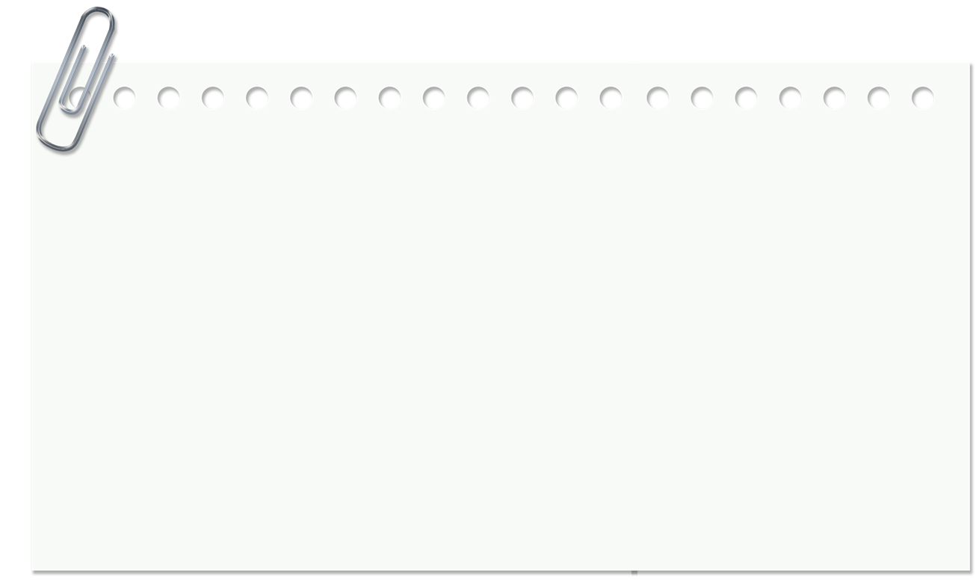


Hãy giới thiệu và chia sẻ về nghề nghiệp mơ ước của em trong tương lai

Slide 17


